Slide 1

РОССИЙСКИЙ УНИВЕРСИТЕТ ДРУЖБЫ НАРОДОВ
Факультет физико-математических и естественных наук Кафедра прикладной информатики и теории вероятностей
Презентация №11
Цикл Загрузки Windows
Студент: Эйвази Мани
Группа: НПИбд-03-24
Студенческий билет №: 1032245107

Slide 2

Цикл Загрузки Windows
От включения питания до рабочего стола: подробный обзор

Slide 3





Общая Схема Загрузки
Загрузка прошивки
Подача питания
Запуск аппаратных цепей
Инициализация BIOS/UEFI
POST
Загрузчик
Самотестирование компонентов
Загрузка и передача ядру
Процесс загрузки Windows — это сложная последовательность шагов, начинающаяся с момента подачи питания и заканчивающаяся полным запуском операционной системы и появлением рабочего стола. Понимание каждого этапа критически важно для диагностики проблем.

Slide 4
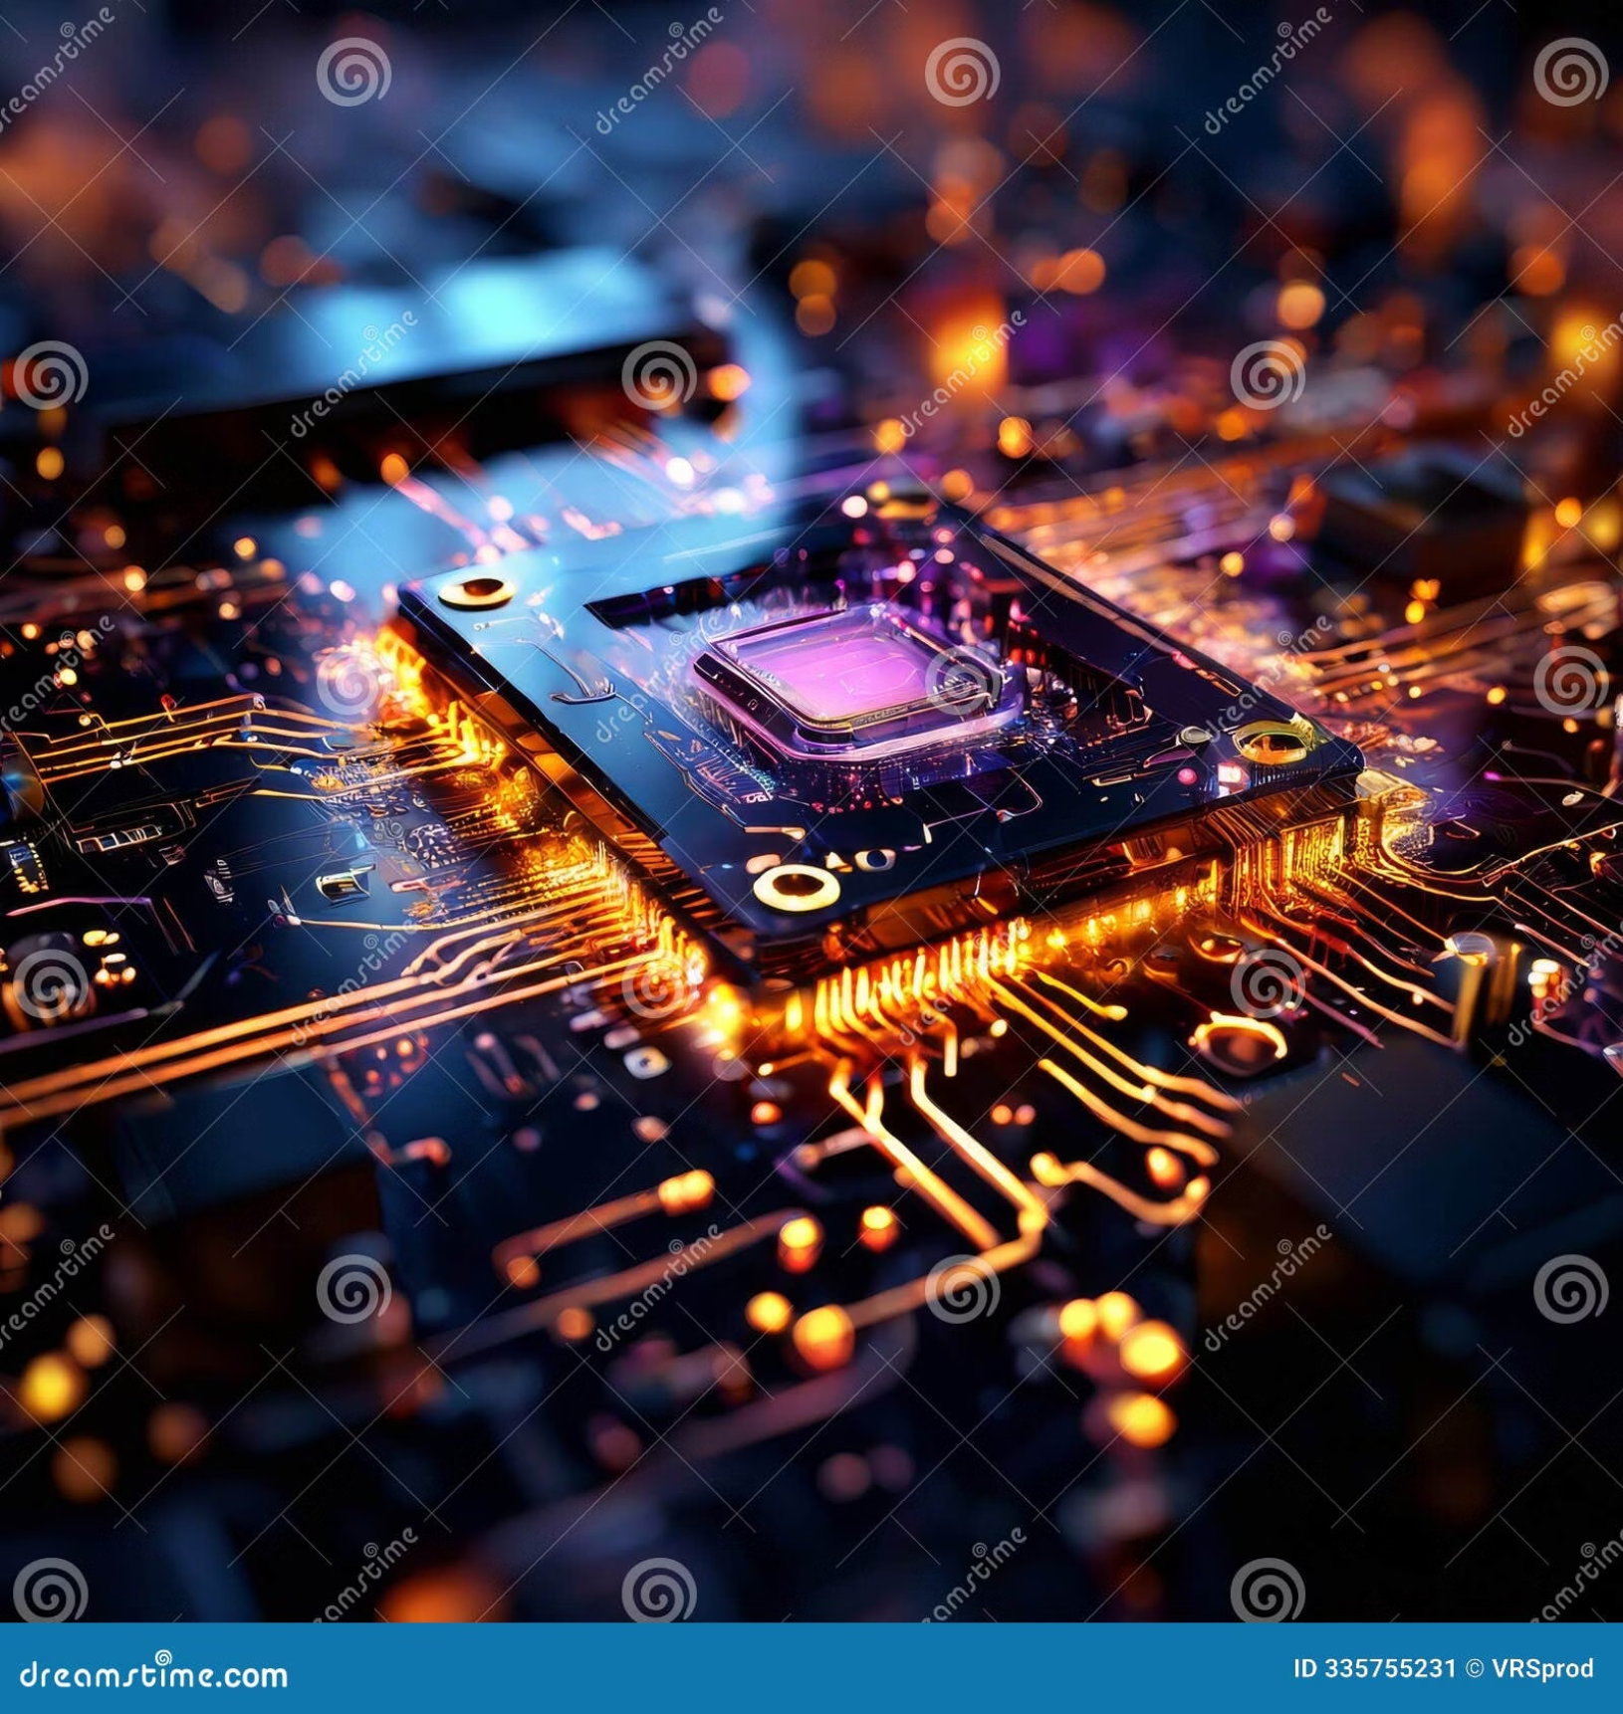
Роль Прошивки: BIOS и UEFI
Базовая Система Ввода-Вывода (BIOS/UEFI)
Первым шагом после включения питания является выполнение кода прошивки. Прошивка отвечает за:
POST (Power-On Self-Test): Проверка аппаратного обеспечения.
Инициализация устройств: Подготовка компонентов для работы.
Выбор загрузочного устройства: Определение, откуда загружать ОС.
BIOS и UEFI — это две основные разновидности прошивки, каждая со своими особенностями.

Slide 5
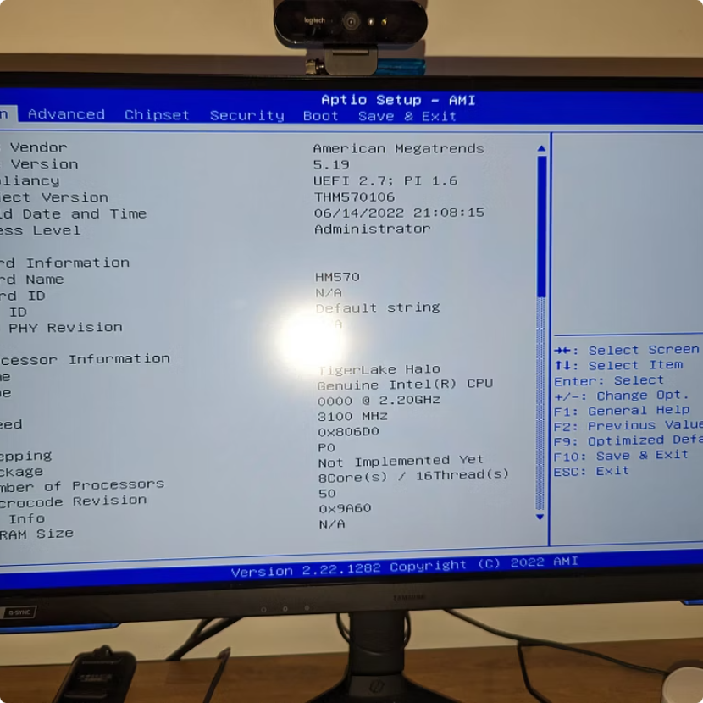
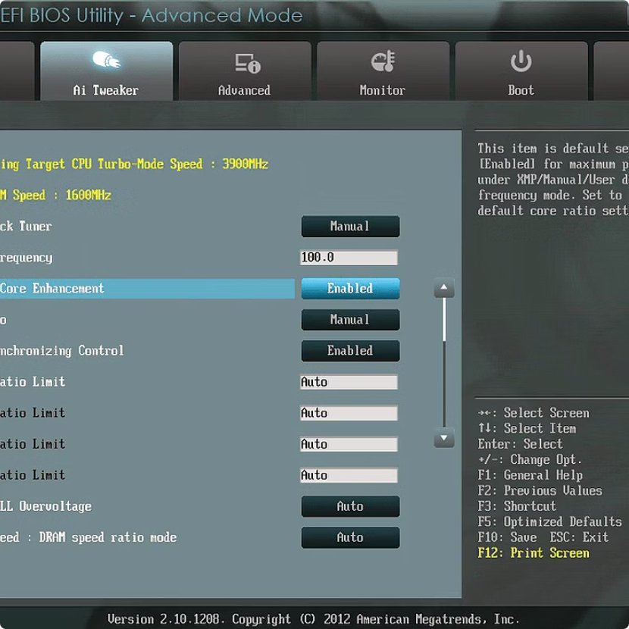
UEFI против BIOS: Эволюция Загрузки
BIOS (Basic Input/Output System)
UEFI (Unified Extensible Firmware Interface)
Традиционная прошивка, использующая MBR (Master Boot Record) для загрузки. Ограничена 2 ТБ дисками, менее гибкая и медленная.
Современная прошивка с поддержкой GPT (GUID Partition Table), обеспечивающая безопасную загрузку, быстрый старт и расширенные возможности управления.
UEFI стал стандартом для большинства новых систем, предлагая улучшенную безопасность и производительность.

Slide 6
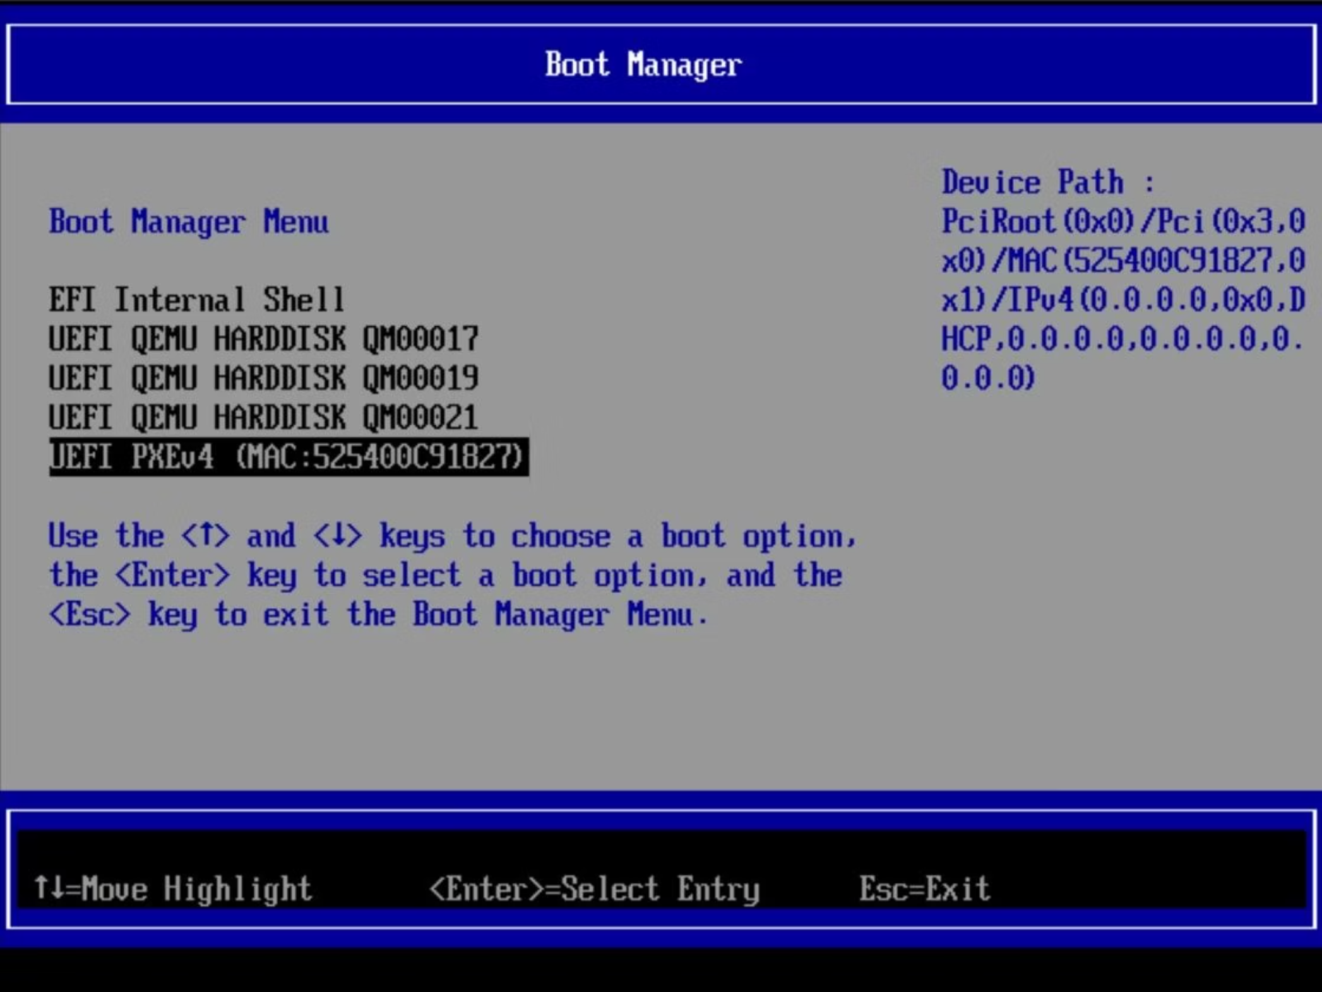
Windows Boot Manager (bootmgr)
Место Загрузчика
После того как прошивка определит загрузочное устройство, управление передается загрузчику Windows – bootmgr.
Он располагается в специальном разделе (System Reserved или EFI System Partition) и является ключевым звеном в цепочке загрузки.

Slide 7
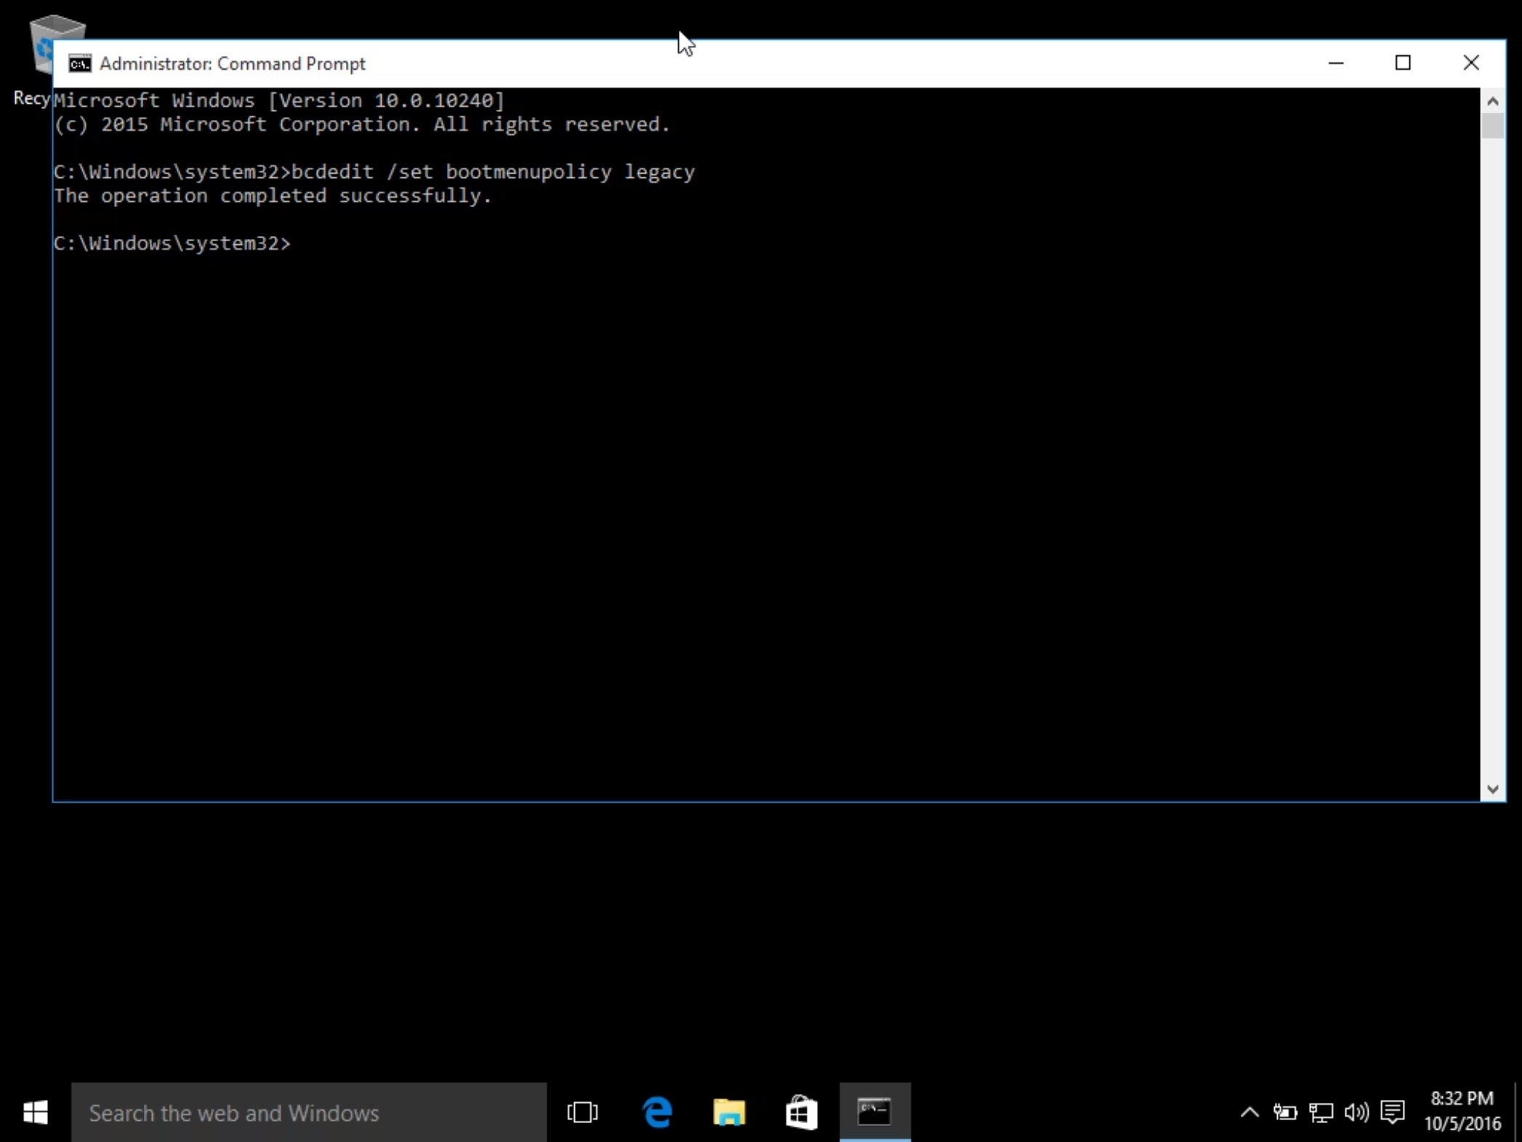
BCD: Хранилище Конфигурации Загрузки
Boot Configuration Data
BCD — это база данных, содержащая информацию о загружаемых операционных системах и параметрах загрузки. Она пришла на смену файлу boot.ini.
Структура: Объекты загрузки, параметры ОС, настройки среды восстановления.
Редактирование: Утилита bcdedit позволяет просматривать и изменять записи BCD. Например, можно добавить запись для другой ОС или изменить таймаут загрузки.

Slide 8
Загрузка Ядра: winload.exe/winload.efi
01
02
Исполнение Загрузчика
Загрузка ntoskrnl.exe
После анализа BCD, bootmgr запускает winload.exe (для BIOS) или winload.efi (для UEFI).
Основное ядро операционной системы, ntoskrnl.exe, загружается в память.
03
04
HAL и Реестр
Драйверы и Службы
Загружается уровень аппаратных абстракций (HAL) и системный улей реестра, содержащий конфигурацию оборудования и драйверов.
Инициализируются необходимые драйверы устройств и базовые системные службы.
На этом этапе операционная система начинает обретать свою функциональность.

Slide 9

Инициализация Ядра и Создание Абстракций
Фаза 0: Инициализация Ядра
Минимальная инициализация аппаратного обеспечения.
Загрузка критически важных драйверов.
Подготовка памяти и прерываний.
Фаза 1: Инициализация Системы
Создание основных системных структур.
Загрузка HAL (Hardware Abstraction Layer).
Формирование абстракций для взаимодействия ОС с оборудованием.
Эти фазы обеспечивают бесшовное взаимодействие между ядром ОС и разнообразным аппаратным обеспечением.

Slide 10



Загрузка Сессии и Запуск Служб
smss.exe
csrss.exe
wininit.exe
winlogon.exe
Диспетчер сессий запускает пользовательские сессии и подсистемы.
Подсистема клиент/серверного времени выполнения, отвечающая за графический интерфейс.
Инициализирует системные службы и запускает процессы, необходимые для полноценной работы ОС.
Управляет экраном входа в систему, обработкой учетных данных и безопасностью.
На этом этапе запускаются все необходимые службы, и система готовится к взаимодействию с пользователем.

Slide 11
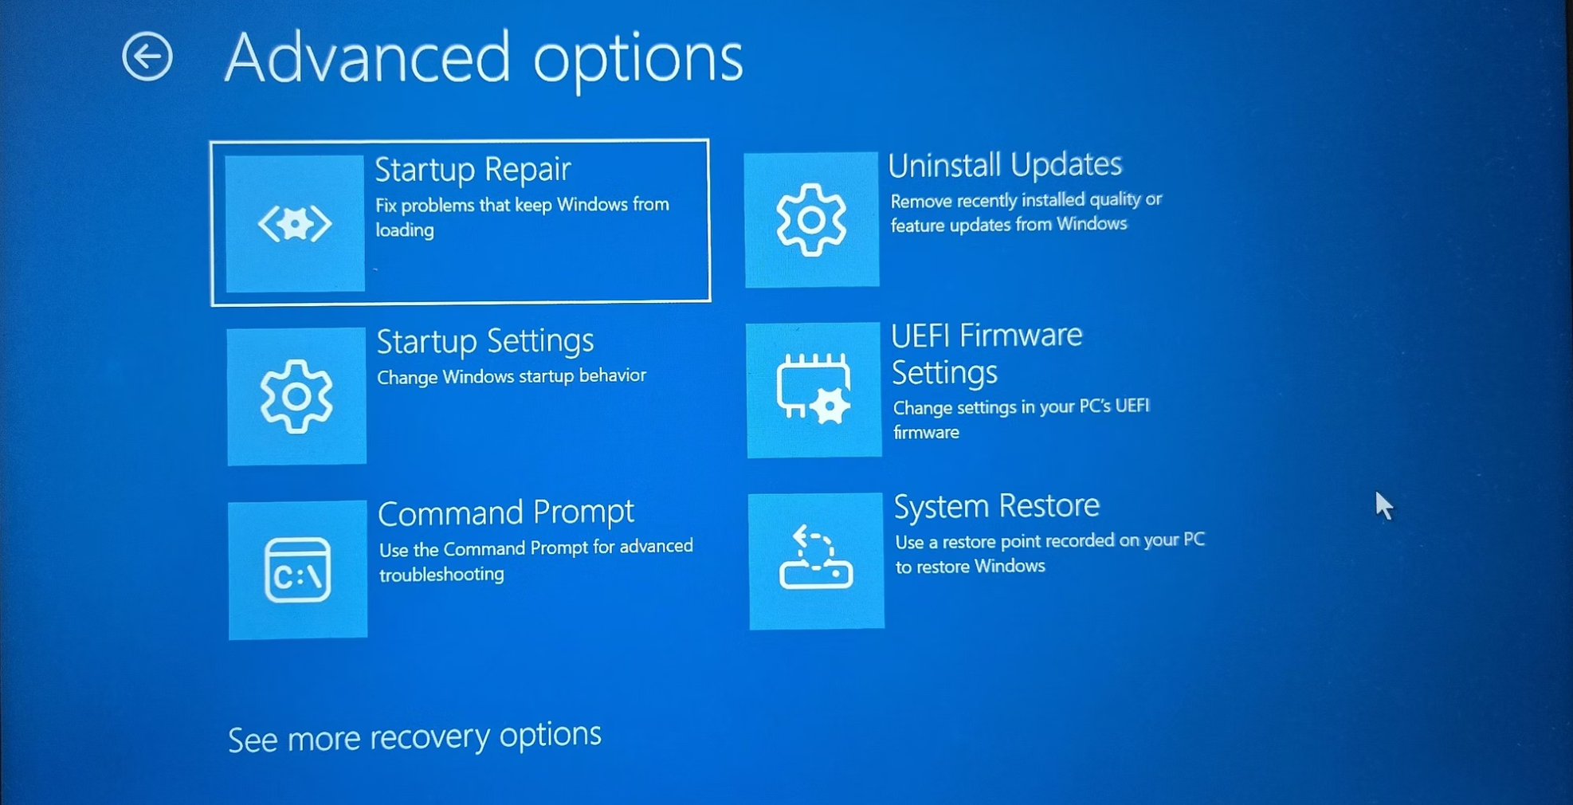
Заключение: Диагностика и Восстановление
Типовые Проблемы
Проблемы с загрузкой Windows могут быть вызваны повреждением BCD, отсутствием файлов загрузчика, неисправностью жесткого диска или конфликтами драйверов.
Методы Восстановления
Среда восстановления Windows (Windows RE): Доступна при сбоях загрузки.
Загрузочная флешка: Позволяет восстановить систему с внешнего носителя.
Утилиты командной строки: bcdedit, bootrec и chkdsk для ручного устранения неполадок.
Понимание процесса загрузки помогает системным администраторам и инженерам по безопасности эффективно диагностировать и решать проблемы, обеспечивая стабильную работу систем.

Slide 12
Спасибо за внимание

